Slide 1
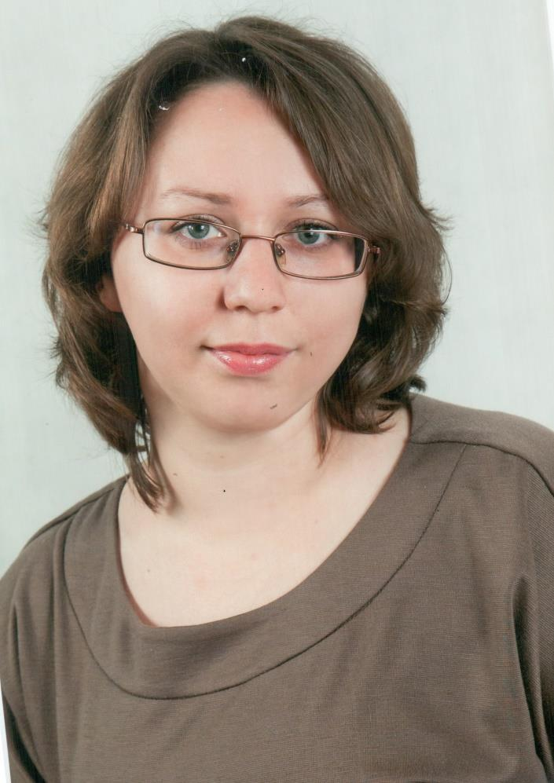
Муниципальное бюджетное общеобразовательное учреждение Ясенковская средняя общеобразовательная школа Бобровского муниципального района Воронежской области
Публичная презентация
результатов педагогической
деятельности
учителя начальных классов
I квалификационной категории
Алешиной Надежды Алексеевны
Общий стаж – 15 лет

Slide 2
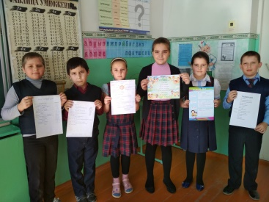
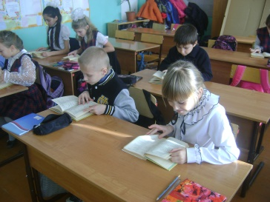
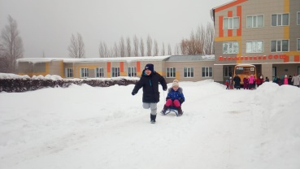
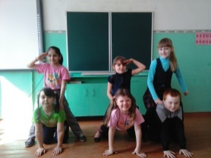
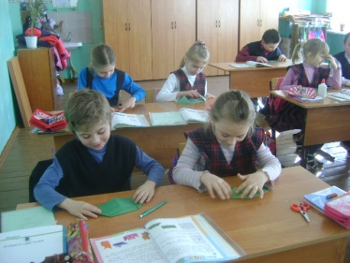
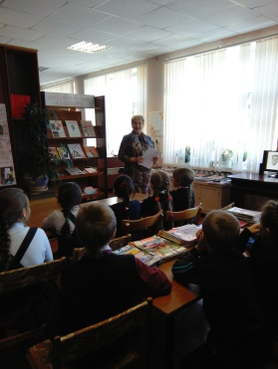
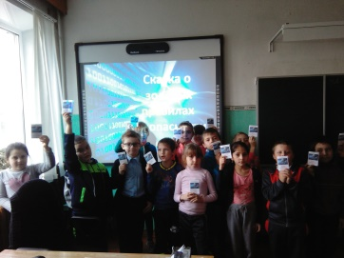
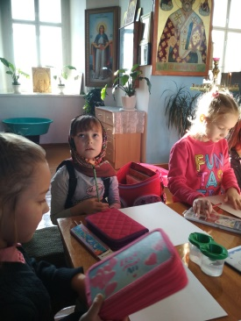
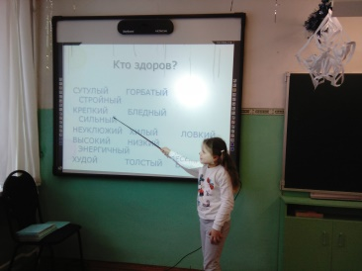
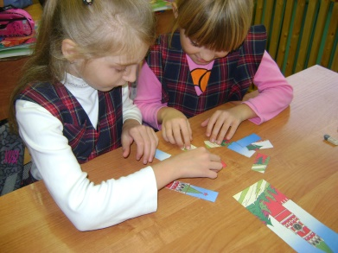
Использование современных образовательных технологий
Игровые технологии
АРТ-технологии
ИКТ-технологии
Проблемное обучение
ТРКМ

Slide 3
Актуальность применения
Расширение границ жизни ребёнка
Вовлечение каждого в активную работу
Направление энергии ребёнка в нужное русло
Формирование познавательных интересов

Slide 4
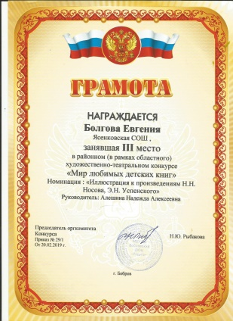
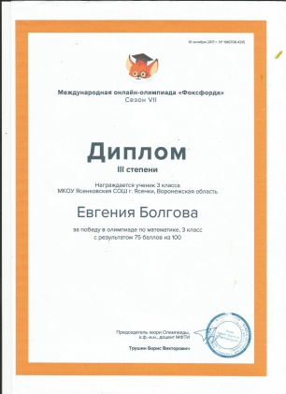
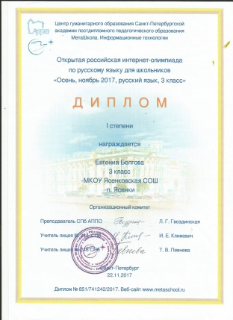
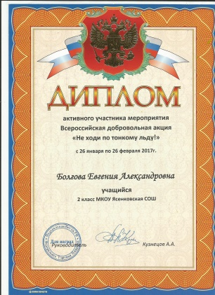
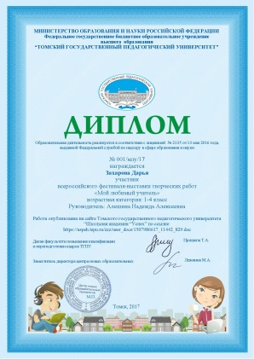
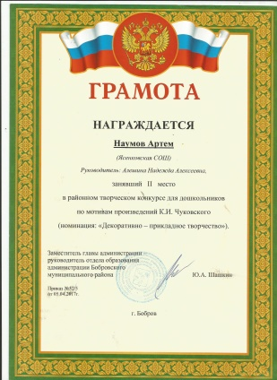
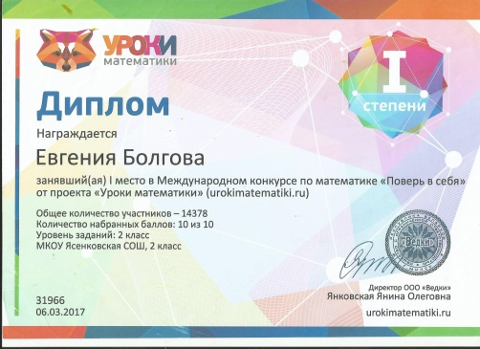
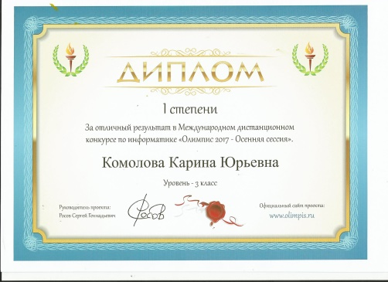
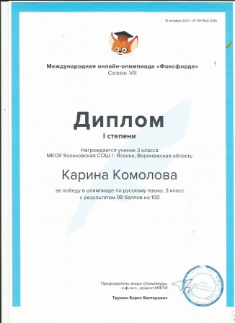
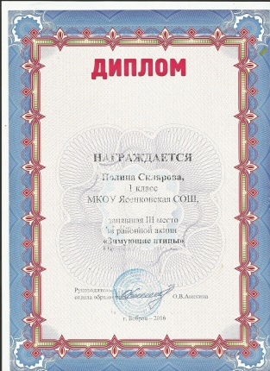
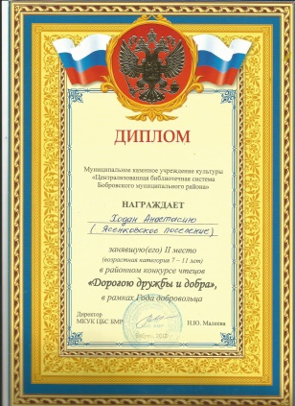
Достижения учащихся

Slide 5
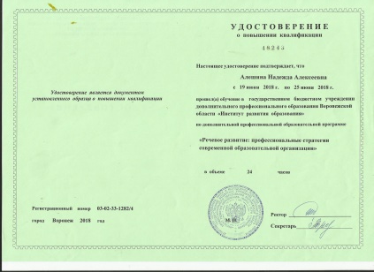
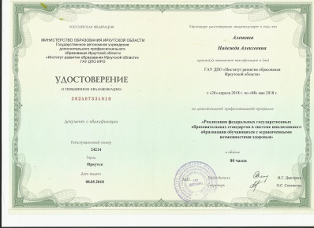
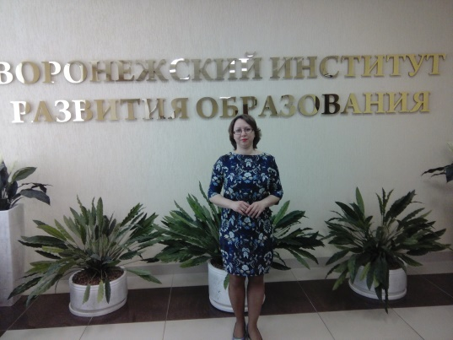
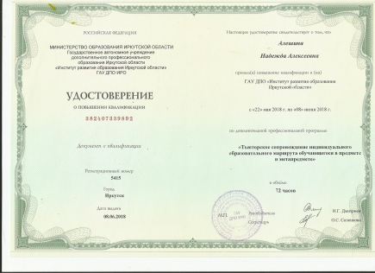
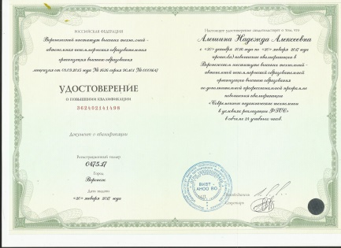
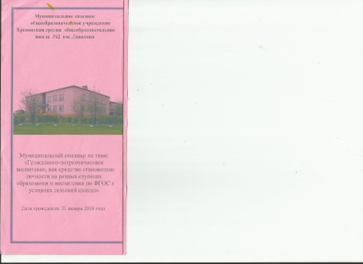
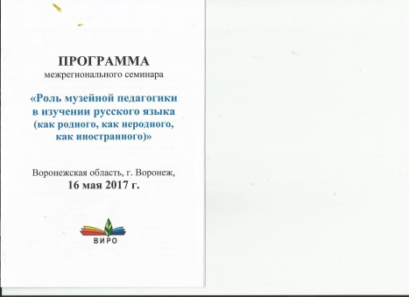
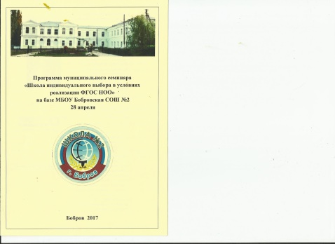
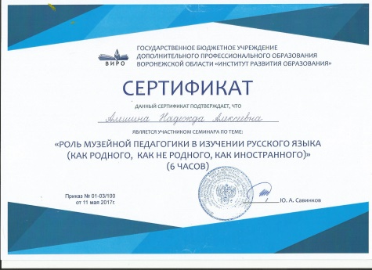
Повышение педагогического мастерства
Курсы повышения квалификации
Обмен опытом в профессиональных сообществах, публикации

Slide 6
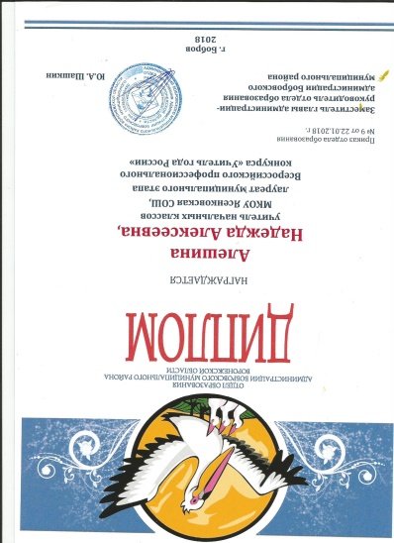
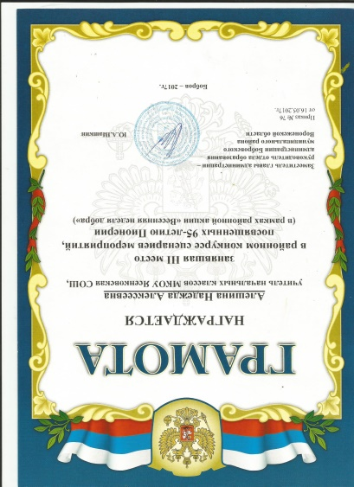
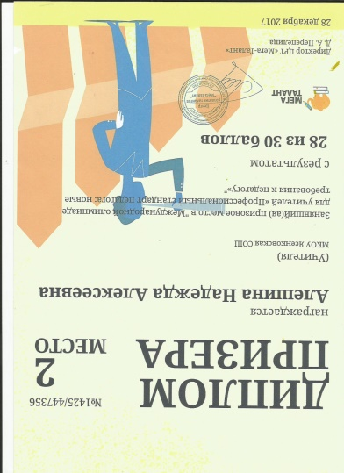
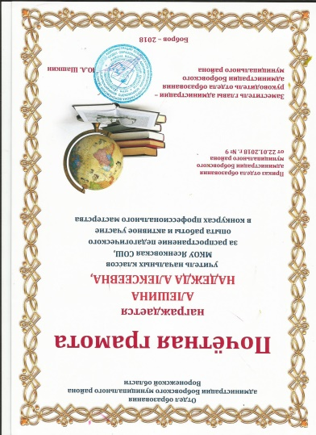
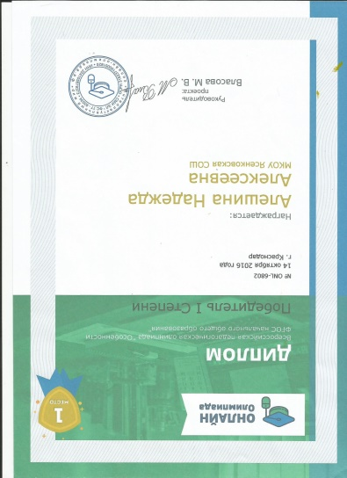
Мои профессиональные достижения
Почетная грамота отдела образования администрации Бобровского муниципального района
Диплом лауреата муниципального этапа Всероссийского профессионального конкурса «Учитель года России»
Активное участие в работе сетевых педагогических сообществ

Slide 7
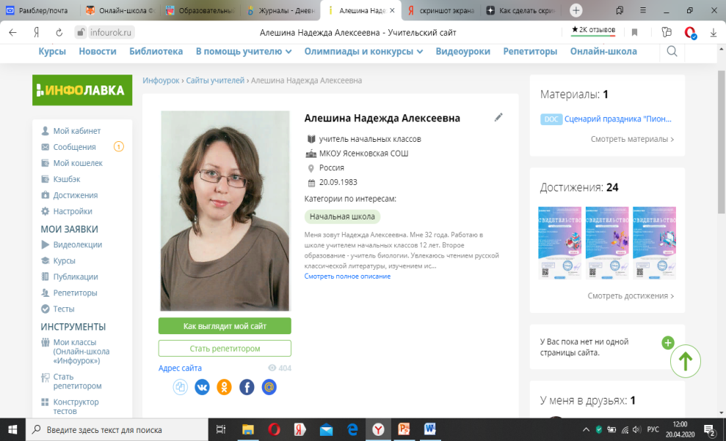
Перспективы профессиональной деятельности
Изучение новых методик и технологий обучения
Повышение качества подготовки учащихся для участия в олимпиадах различного уровня
Продолжение очного и дистанционного распространения опыта
Личный сайт
https://infourok.ru/user/aleshina-nadezhda-alekseevna

